Slide 1
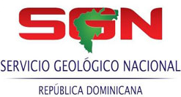



La Geodiversidad, el Patrimonio Geológico y los Lugares de Interés Geológico de la República Dominicana
Dr. Santiago Jose Muñoz Tapia
Director
Servicio Geológico Nacional
XXlll Asamblea General Ordinaria de la Asociación de Servicios de Geología y Minería Iberoamericanos (ASGMI), y El Taller ‘’ Geodiversidad Patrimonio Geológico y Geoparques”, Organizado por: IGP de Cuba y ASGMI. La Habana, Cuba, 20 al 24 de noviembre de 2017.

Slide 2
Contenido
Introducción
Contexto Geológico de La Hispaniola
2.a. Geología de la Republica Dominicana
3. La Geodiversidad Dominicana
3.a. Los riesgos geológicos
3.b. Los recursos Minerales
3.c. Los recursos Hídricos
4. Los Lugares de Interés Geológico
5. Area con potencial de Geoparque

Slide 3
Introducción
La República Dominicana tiene el privilegio de poder identificar, valorar, proteger, conservar, divulgar y facilitar la utilización y disfrute de todos sus Lugares de Interés Geológico (LIG) o Geositios, los cuales proporcionan informaciones básicas para el conocimiento de la historia geológica de la Isla Española y el Patrimonio Geológico.
El SGN dispone de un inventario de más de 300 LIG, que forman parte de nuestro Patrimonio Geológico, distribuidos en puntos característicos de formaciones geológicas, estructuras geológicas, formas del terreno, depósitos sedimentarios, minerales, gemas semipreciosas, rocas, fósiles, suelos, geotermia y otras manifestaciones.

Slide 4
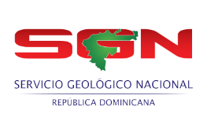
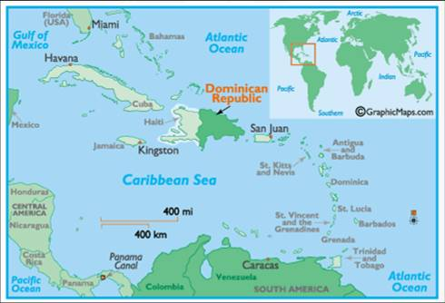
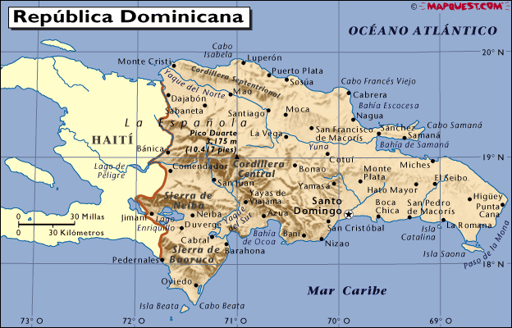
República Dominicana
- La Isla Española tiene una extensión de 76,192 Km².
- Republica Dominicana tiene 48,442 Km².
- 10.0 millones de habitantes.
-Tiene montanas, valles, playas, áreas protegidas y parques con 30 % del territorio.
- Tiene la montaña mas alta del Caribe, el Pico Duarte con 3,175 msnm
Haití
- Extensión 27,750 Km².
- Habitantes 10.03 millones
- Áreas forestales muy deprimidas

Slide 5
Geología de la Espanola
La Geología de La Española consiste en varios cinturones de rocas en dirección ONO-ESE limitados por grandes fallas geológicas subparalelas.
Cada uno de estos cinturones consiste en un basamento de rocas Igneas, metamórficas y granitoides, sobre el que se han desarrollado cuencas sedimentarias detríticas y arrécifales.
De todas las islas del Caribe, La Española presenta el registro geológico más completo, para el estudio de la evolución de la Placa del Caribe desde el Jurásico Superior hasta la actualidad.

Slide 6
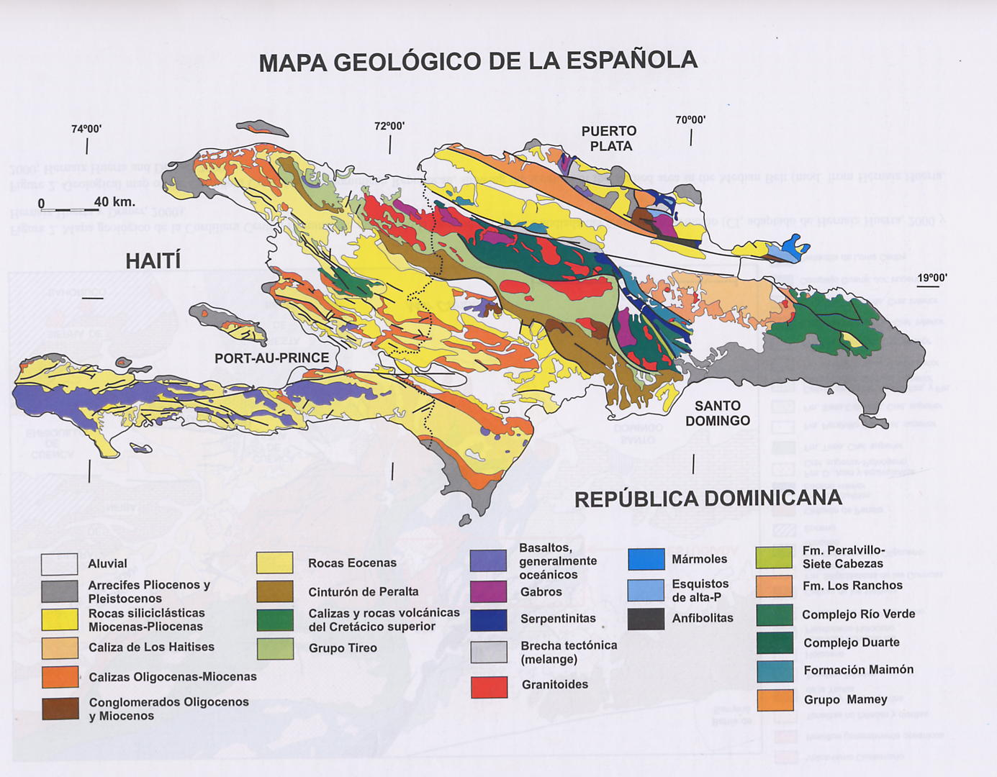
Geología de la Española

Slide 7
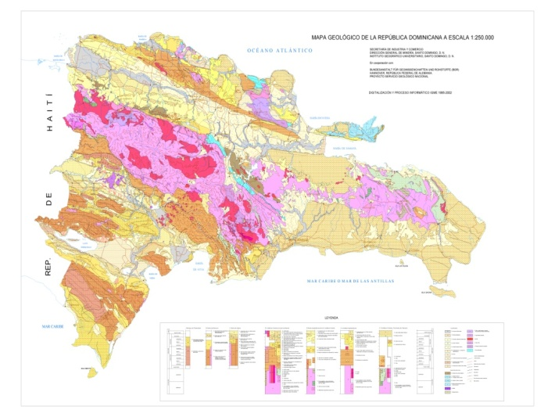
Geología de la Española

Slide 8
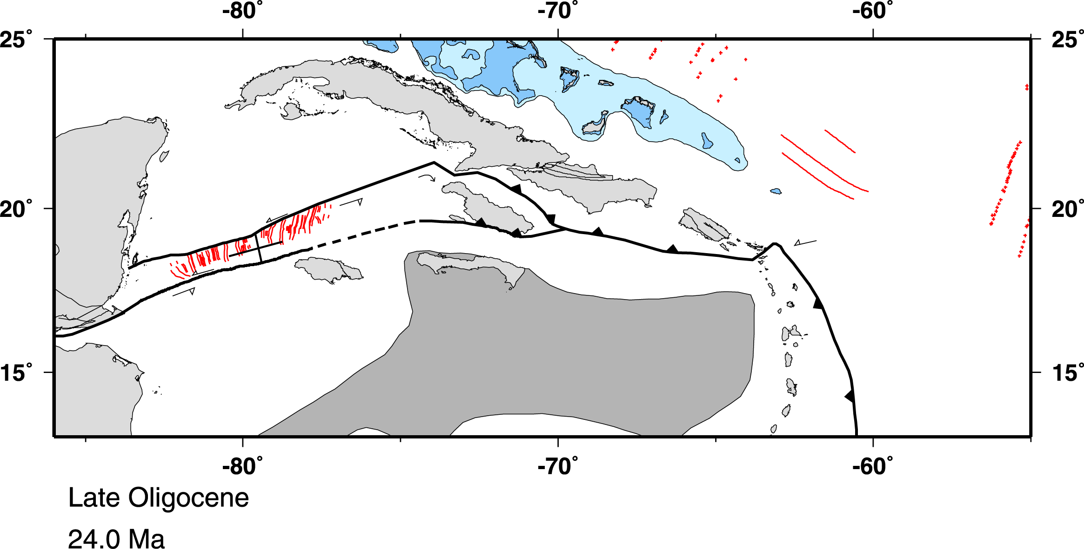
Evolución Geológica de La Española
La relación histórica de Cuba y La Española va de la mano desde su origen y evolución geológica, con mas de 30 millones de años
Late Oligocene
24.0 Ma

Slide 9
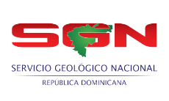

Slide 10
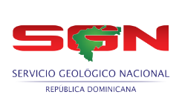
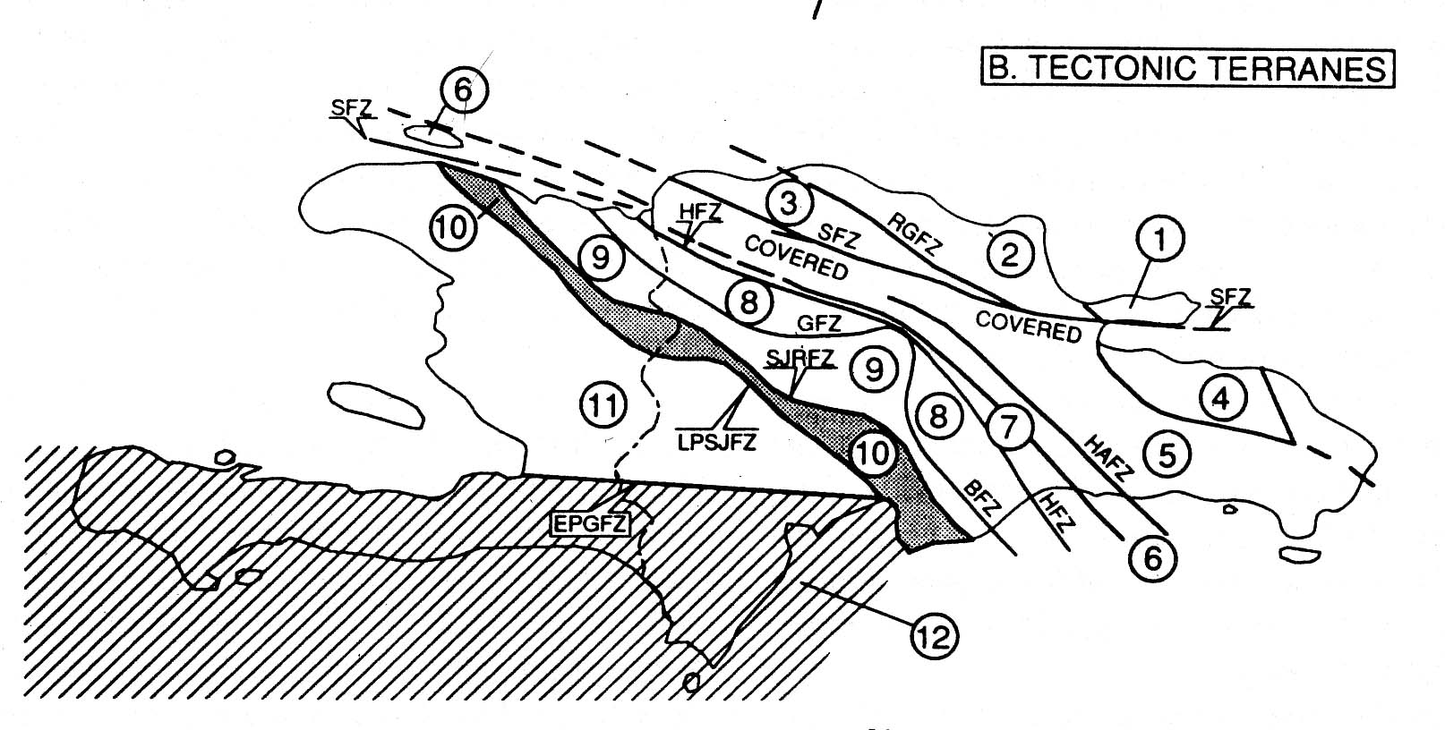
Cada Terreno Tectónico con distinta historia geológica separado de su vecino por fallas geológicas
Terrenos Tectónicos de La Española
Terrenos Tectónicos
de la Hispaniola
1.-Samana
2.-Puerto Plata-Rio San Juan
3.-Altamira
4.- Oro
5.- El Seíbo
6.- Maimón-Amina
7.- Peridotita
8.- Duarte
9.- Tireo
10.- Cinturón Peralta
11.- Neiba
12.- Bahoruco

Slide 11
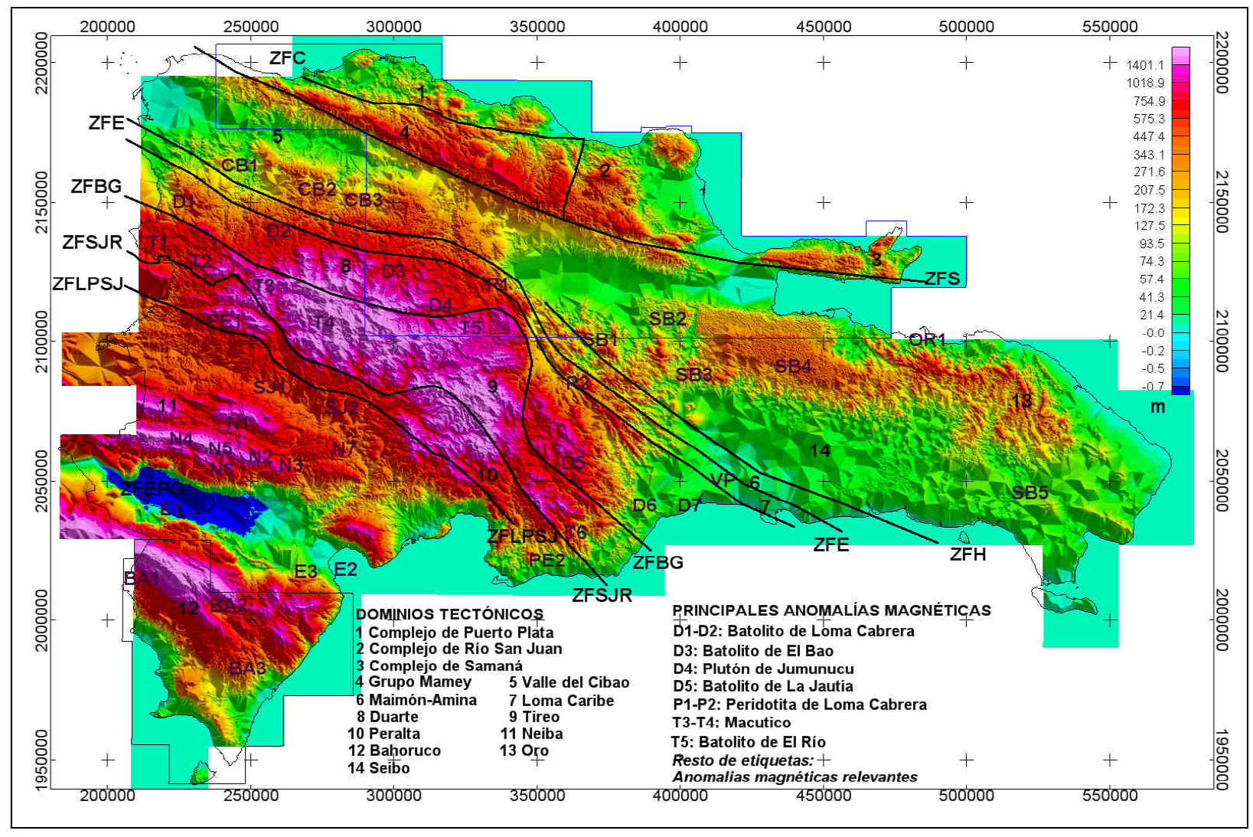
Dominios Fisiográficos de la
Republica Dominicana

Slide 12
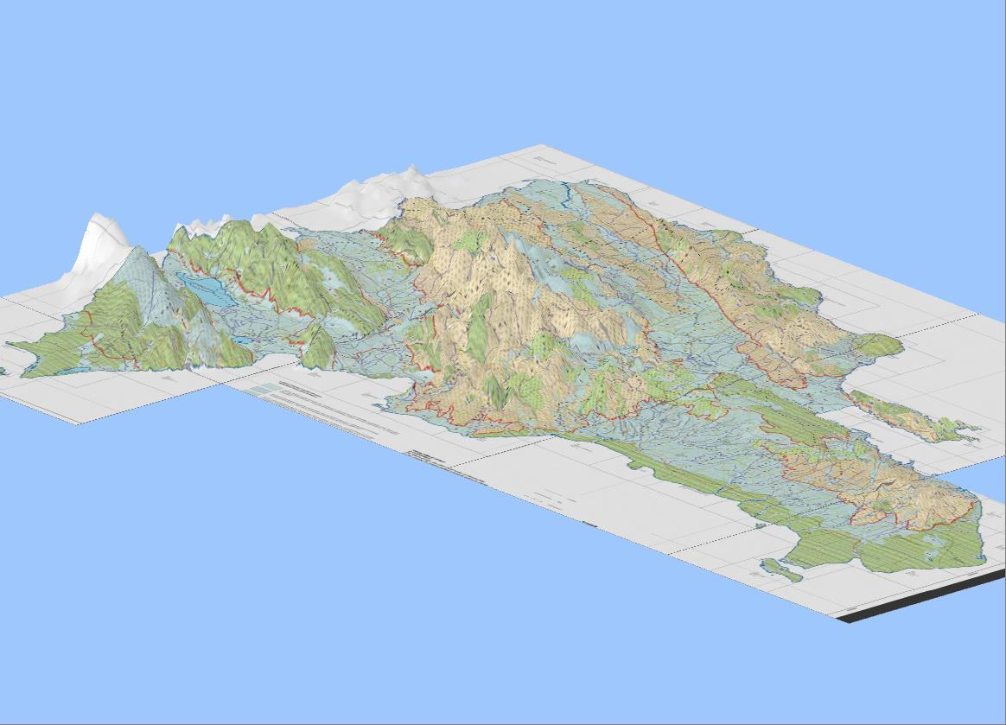
Orografía de la Republica Dominicana
Cordillera Central
Pico Duarte (3,175 msnm)
Sierra de Neiba
Cordillera Septentrional
Sierra de Bahoruco
Valle de San Juan
Península de Samaná
Valle del
Cibao
Lago Enriquillo
(46 mbnm)
Llanura Costera Oriental
60% Zona montañosa
40% Valles
Cordillera Oriental

Slide 13
La Geodiversidad en Republica Dominicana
Definición de la Geodiversidad
El estudio de la naturaleza abiótica (medio físico) formado por una variedad de ambientes, composición, procesos geológicos y fenómenos que dan origen a paisajes, rocas, minerales, agua, fósiles, suelo, clima y otros depósitos en superficie.
Estos proveen el desarrollo de la vida sobre la Tierra, teniendo como valores intrínsecos la cultura, lo estético, lo económico, lo científico, lo educativo y lo turístico.
Definición del Servicio geológico de Brasil (2006)

Slide 14
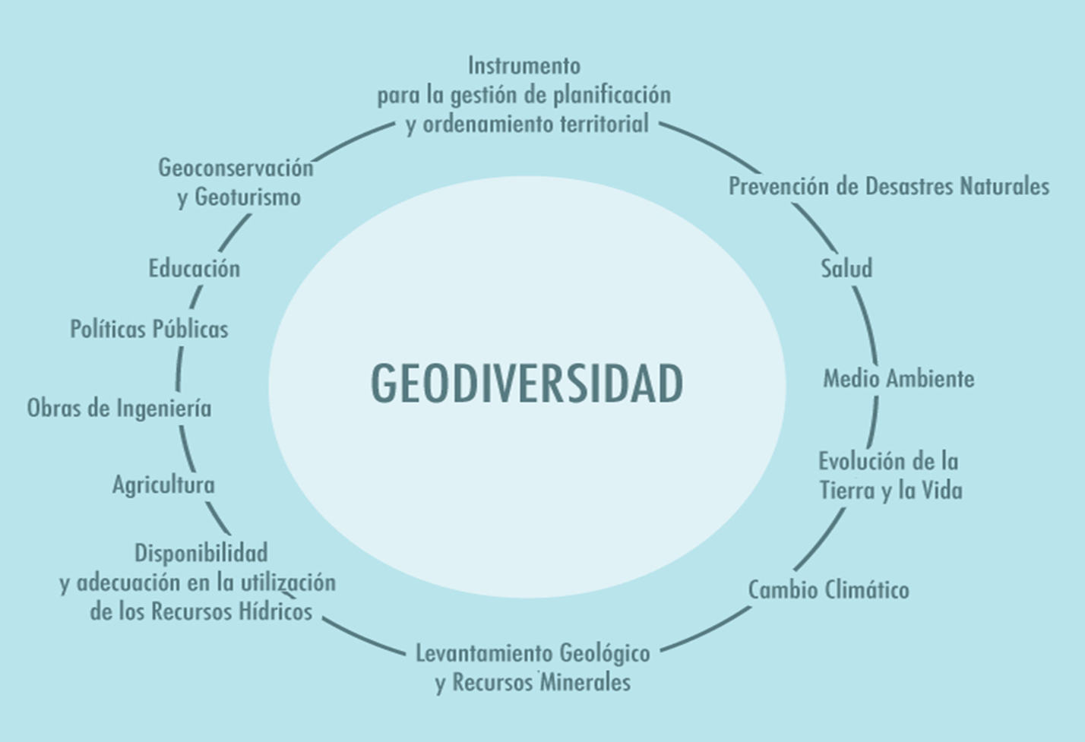
La Geodiversidad en Republica Dominicana

Slide 15
Lugares de Interés Geológico
El Servicio Geológico Nacional de República Dominicana tiene el privilegio de poder identificar, valorar, proteger, conservar, divulgar y facilitar la utilización y disfrute de todos sus Lugares de Interés Geológicos (LIG) de todo el territorio nacional.
El SGN dispone de un inventario de mas de 300 Lugares de Interés Geológicos y Geomorfológicos (L.I.G) proporcionando informaciones básicas para el conocimiento y la historia de la evolución geológica de la Isla Española.

Slide 16
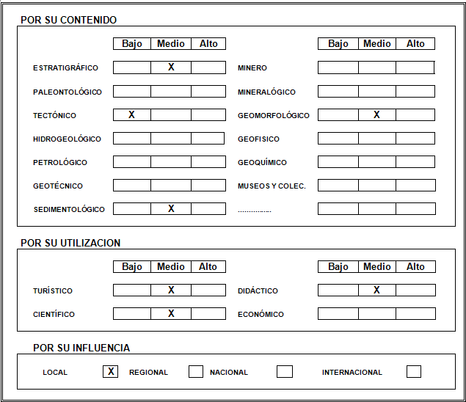
Lugares de Interés Geológico

Slide 17
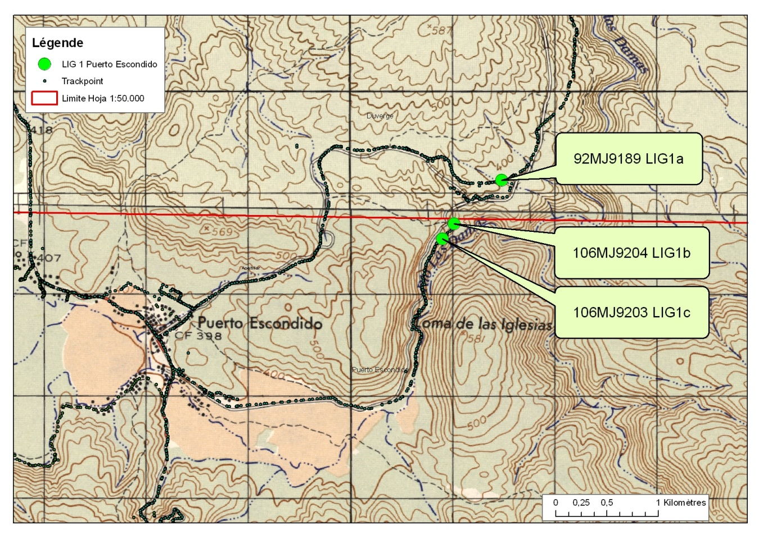
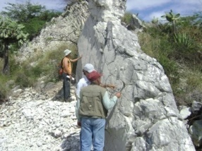
DESCRIPCIÓN DE SU ACCESIBILIDAD A LOS
LUGARES DE INTERES GEOLOGICO
Desde, Duvergé por la carretera sin asfaltar de Puerto Escondido

Slide 18
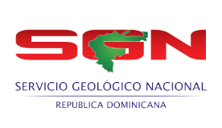
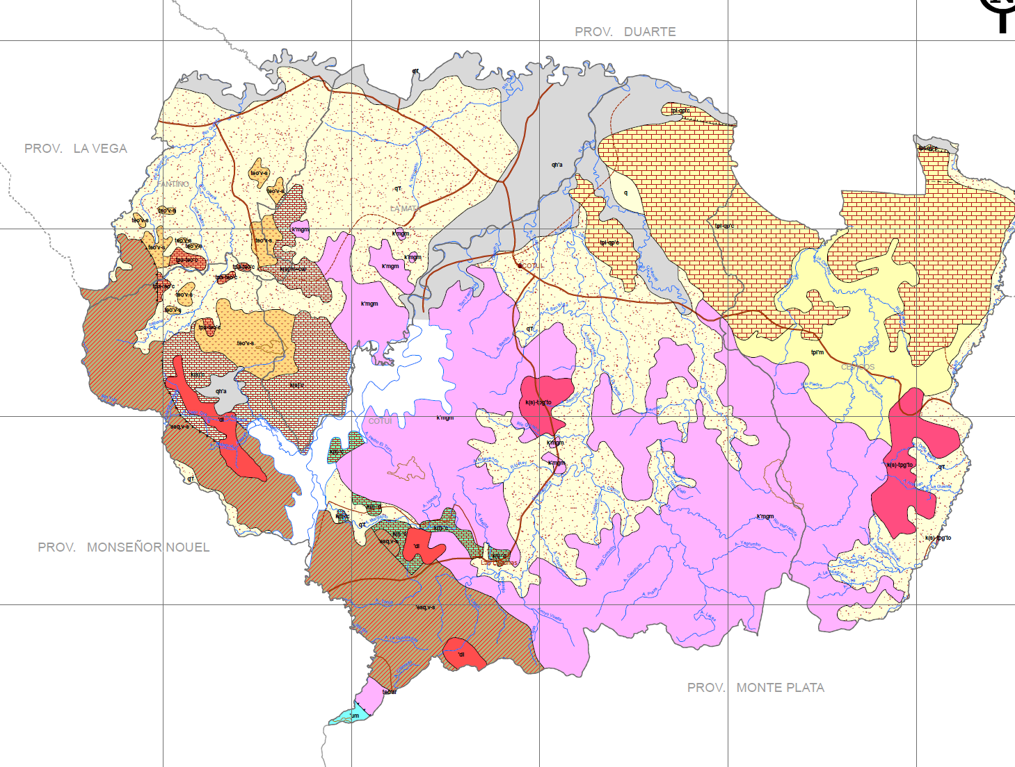
Mapa de Lugares de Interés Geológico Provincia Sanchez Ramírez
LIG Formación Maimon
LIG Parque Los Haitises
LIG Arenas Siliceas
LIG Mina Hierro Hatillo
LIG Mina Rosario Dominicana
LIG Presa Hatillo
LIG Caliza Hatillo

Slide 19
Geomorfología

Slide 20
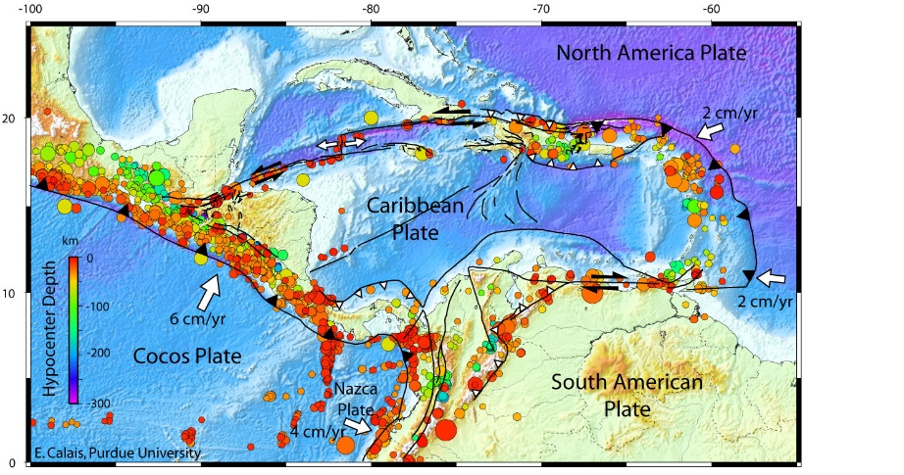
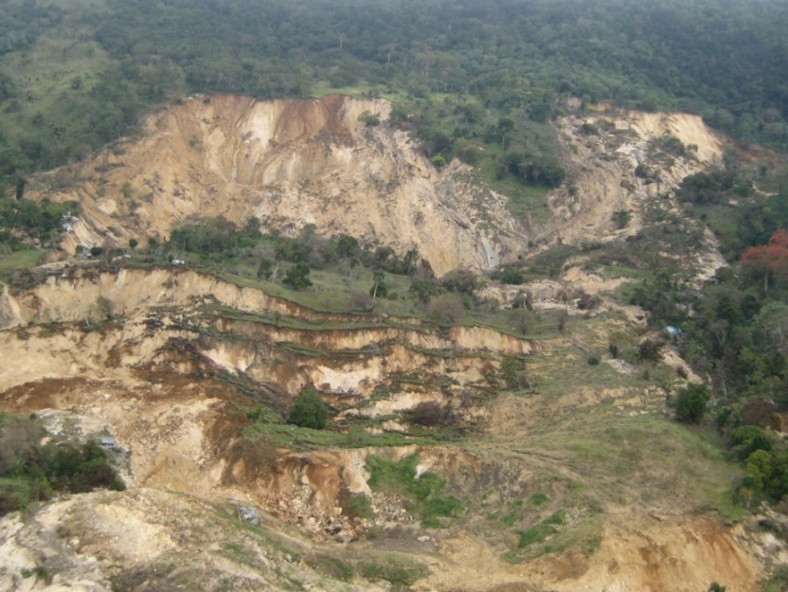
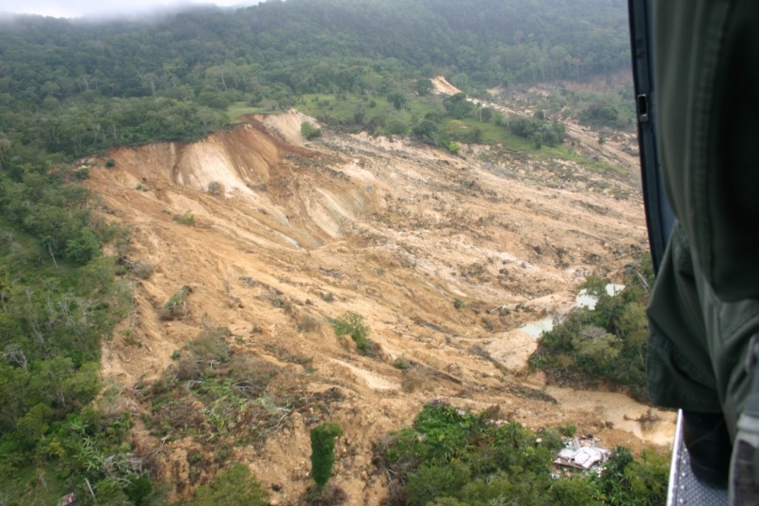
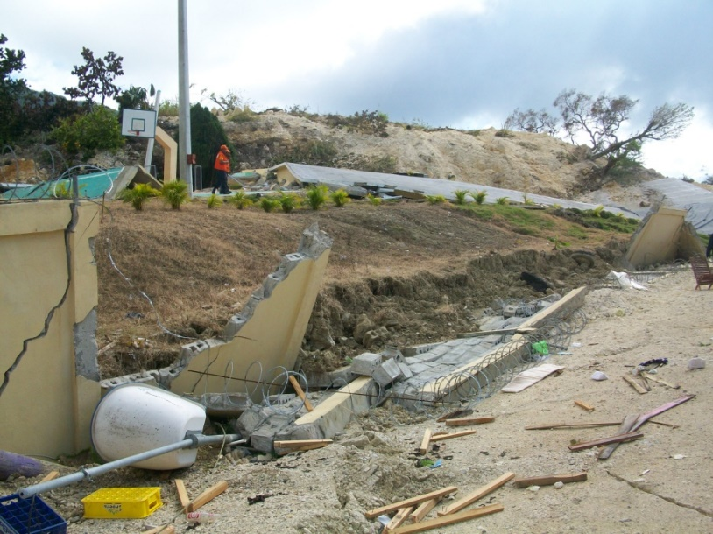
El Territorio y los Riesgos Geológicos

Slide 21
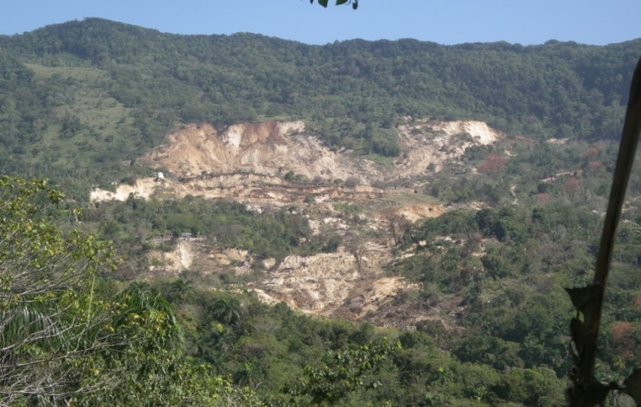
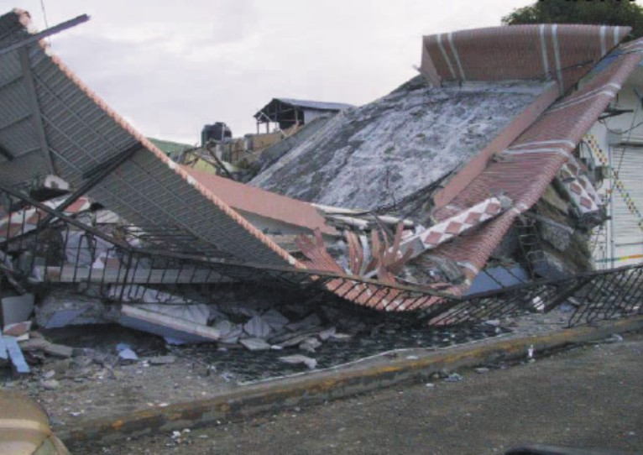
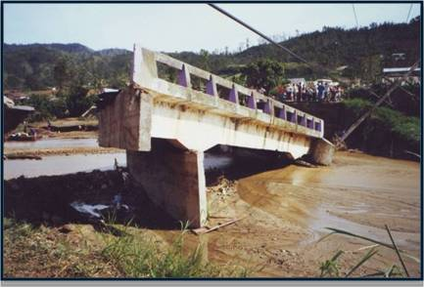
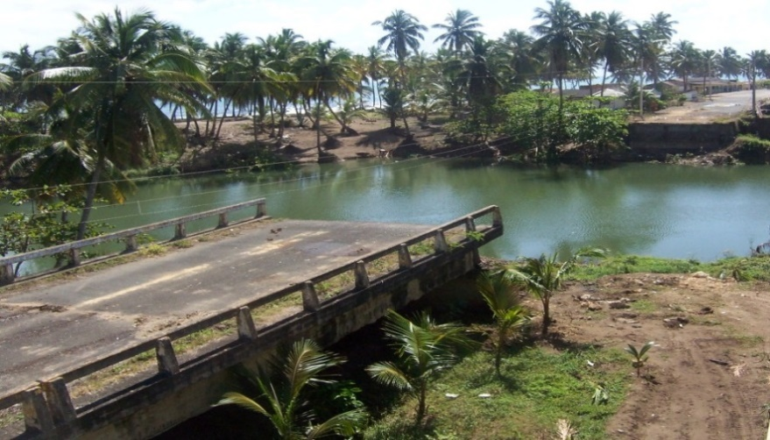
Áreas de alto riesgo se pueden convertir en Patrimonio Geológico
Deslizamientos
Terremotos
Huracanes y avenidas
Hundimientos
MAPA GEOMORFOLÓGICO
Pensado para ayudar en la ordenación territorial, en la protección al medio natural y en la prevención y mitigación de Riesgos Geológicos.
Notes:
Decir que la RD está amenazada por varios tipos de riesgos geológicos.

Slide 22
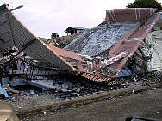
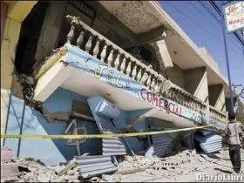
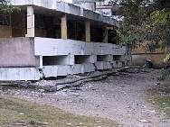
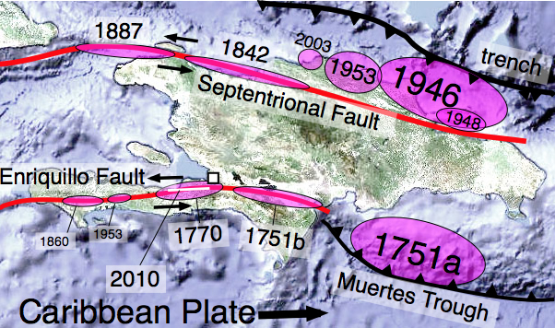
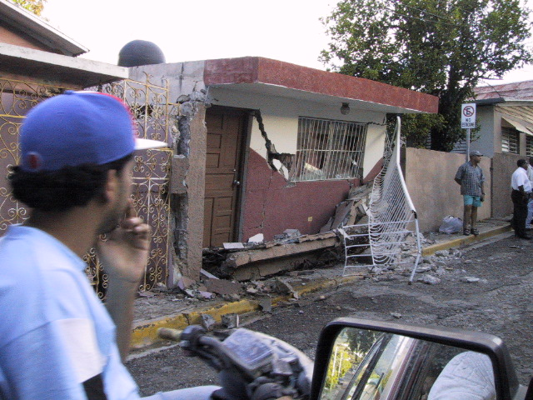
Terremoto de Puerto Plata en septiembre de 2003

Slide 23
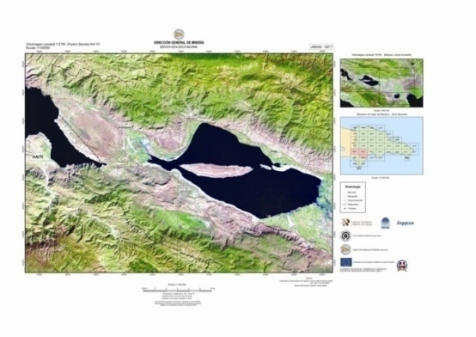
Lago Azuei en Haití
La Geodivesidad en el Lago Enriquillo
Lago Enriquillo Republica Dominicana

Slide 24
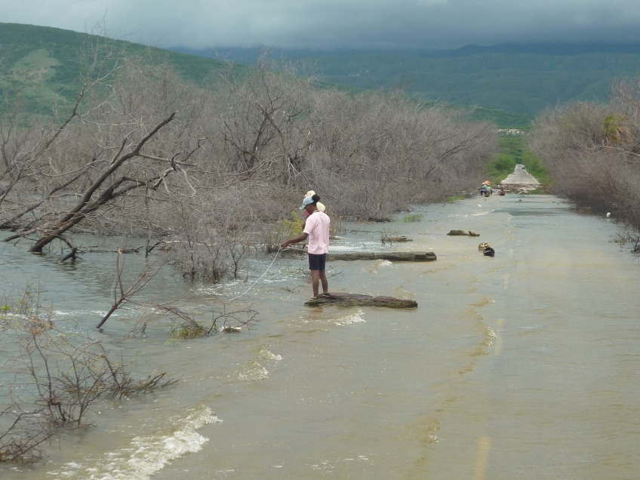
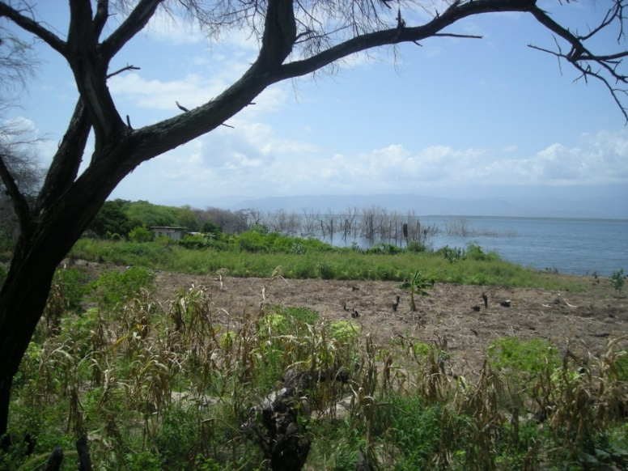
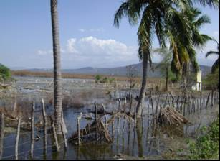
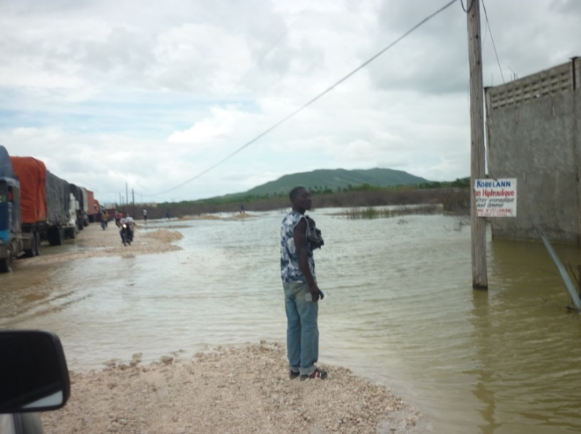
Crecida del Lago Enriquillo desde 2007 al 2011 carretera Boca de Cachón-Jimani

Slide 25
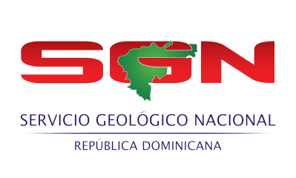
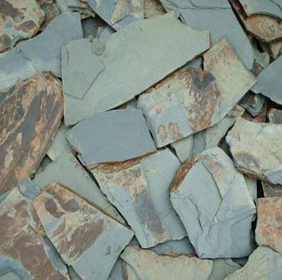
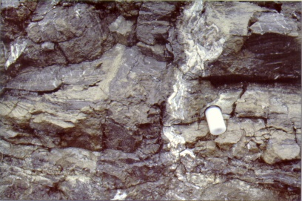
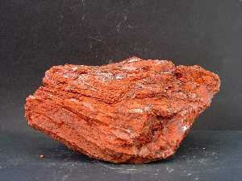
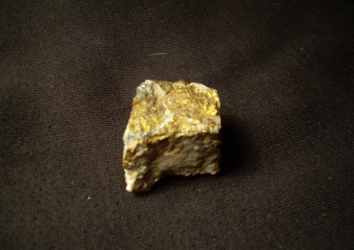
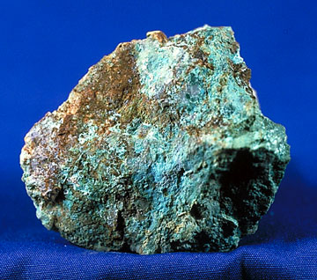
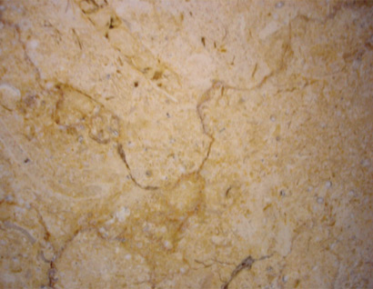
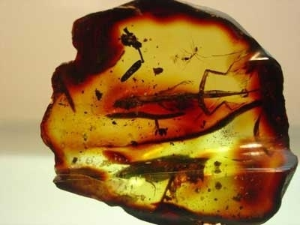
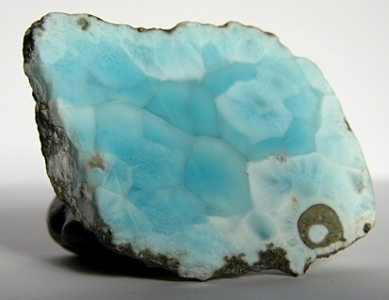
Recursos Minerales en Rep. Dominicana
-Minerales Metálicos
* Hierro – Níckel
* Oro y Plata
* Cobre y Zinc
* Bauxita (Aluminio)
- Rocas y Minerales Industriales
* Caolín
* Arcillas
* Arenas Silíceas
* Yeso y Sal
* Rocas Calizas
- Rocas Ornamentales
* Mármoles
* Calizas Coralinas
* Lajas
- Piedras Semi-Preciosas
* Larimar
* Ámbar

Slide 26
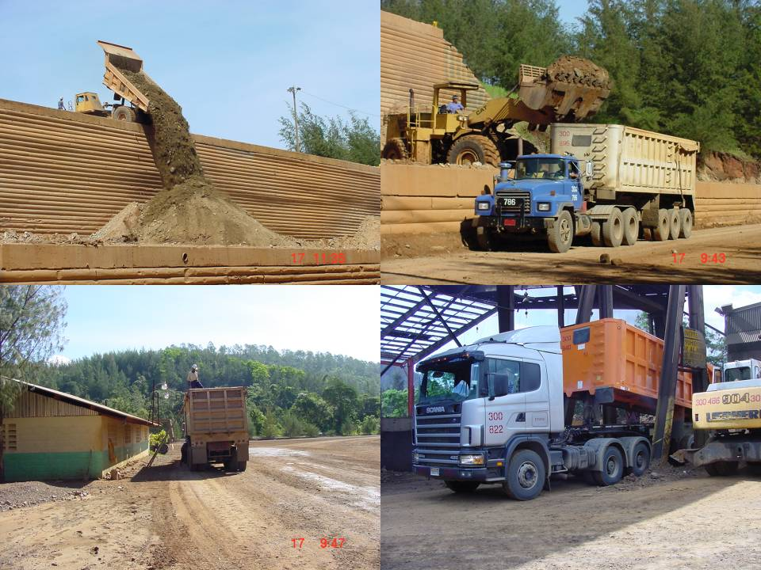
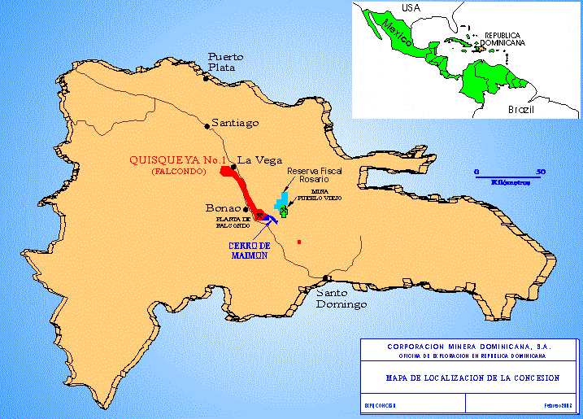
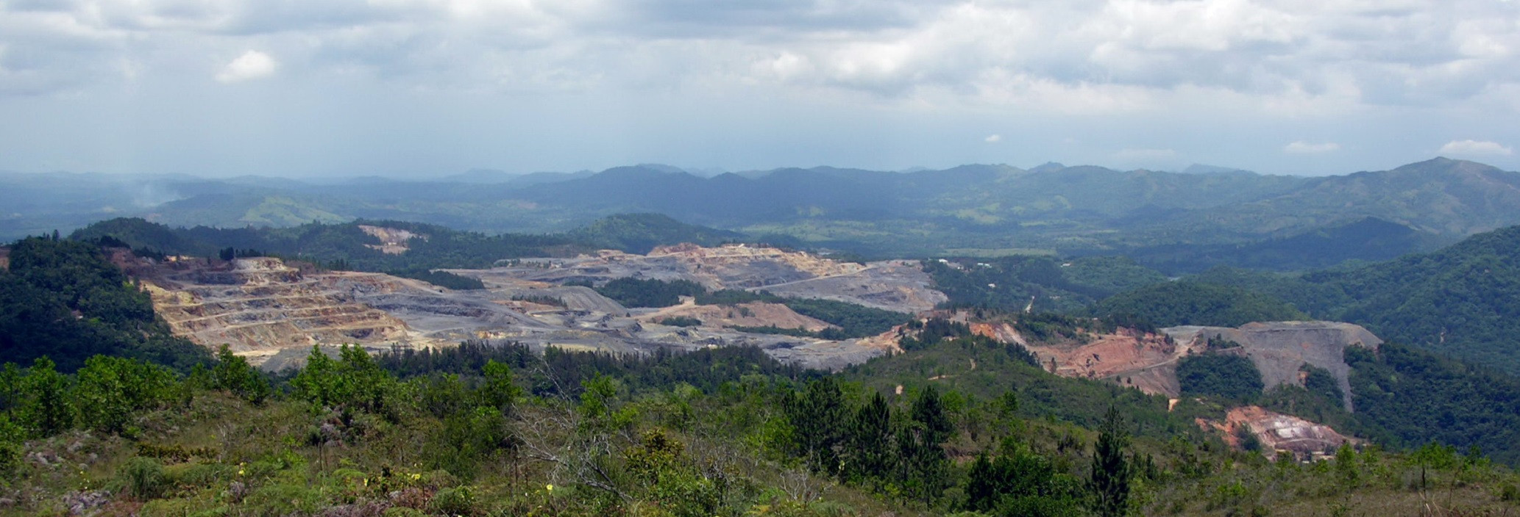
Explotación Niquel e Hierro de Falcondo
    Nivel máximo de producción
    en 1997 con 32,581 TM.
    Nivel mínimo de producción en 1982 con 5,668 TM.
    Producción normal entre
    25,000 y 30,000 TM de
    níquel.
Pueblo Viejo es el mayor yacimiento de oro en América Latina y la 9ª mayor mina productora de oro en el mundo. Actualmente operada por Barrick Gold Corporation.

Slide 27
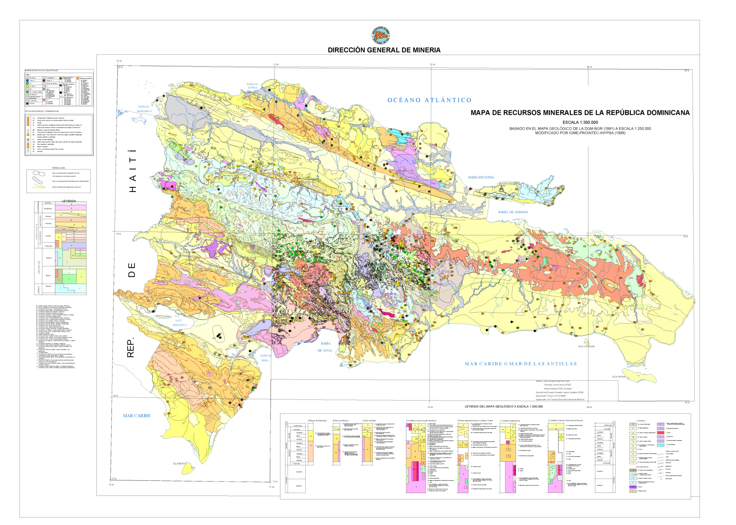

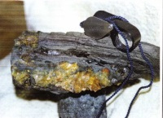
Oro aluvional
Monción, Santiago Rodríguez
Ámbar, Santiago, Puerto Plata
Oro, Plata, Cobre: Restauración, Dajabón
Oro, Plata, Cobre: Cotuí, Sánchez Ramírez
Níquel y Hierro, Falcondo Bonao
Oro, Plata, Cobre: San Juan de la Maguana
Oro aluvional
Michez, El Seibo
Yeso, Sal:
Salinas, Barahona
Bauxita, Aluminio . Pedernales
Ámbar, El Valle, Hato Mayor
Calizas, Pedernales
Larimar, gema semipreciosa Barahona
Calizas, Carbonato de Calcio, San Cristóbal
Cobre, Oro, Plata: Maimón, Monseñor Nouel

Slide 28


Cuencas Hidrográficas de Rep. Dominicana

Slide 29


Salto Yanigua en zona kárstica de los Haitises, provincia Monte Plata

Slide 30

Erosión intensa en Imbert, Puerto Plata, lluvias de noviembre de 2016

Slide 31
Zonas de interés geotérmico en la Rep. Dominicana

Slide 32




Zonas de interés geotérmico en la Rep. Dominicana

Slide 33


Hidrogeología de Republica Dominicana
Acuíferos con extensión reducida: sedimentos terciarios, areniscas, conglomerados, calizas con lutitas 3,239 km2
Acuíferos regionales
(Caliza arrecifal cuaternaria y aluvión: 25,462 km2
Acuíferos locales:
(lentes de material aluvial entre capas de arcilla, zonas de fallas en rocas ígneas) 19,810 km2

Slide 34

Intrusion salina

Slide 35

Mapa General de Derechos Mineros
Parques y Áreas Protegidas
Julio 2014

Slide 36

GEOLÓGIA DE LA SIERRA DE BAHORUCO
• Corresponde a un potente conjunto (superior a los 500 m.) de sedimentos calcáreos marinos del Cenozoico (Eoceno-Mioceno), depositados sobre un complejo basamento de rocas ígneas de edad cretácica.

Slide 37

65 % del área de la Provincia son Parques Nacionales.
35 % Para el desarrollo de la Provincia
Provincia Pedernales Parques Nacionales y el Patrimonio Geológico
Área para desarrollo
Área para desarrollo
Área total de la provincia: 2,042.40 km2
Parque Nacional “Jaragua”
710.46 km2
Parque Nacional “Sierra de Bahoruco” 628.48 km2
Área para desarrollo
Municipio de Pedernales

Slide 38






Cavernas en zona kárstica, playas, bauxita y paisajes impresionantes de Pedernales
Antigua mina de Bauxita
Playa Bahia de las Águilas

Slide 39
Conclusión
El levantamiento de los Lugares de Interés Geológico son de suma importancia para el conocimiento del Patrimonio Geológico.
Debe establecerse un protocolo o guía como poder establecer Geoparques en nuestros países.
El Patrimonio Geológico de Minas antiguas, sitios abandonados por desastres o áreas que no pueden desarrollarse con infraestructuras son importantes.
La interacción con otras instituciones que representan otras áreas de desarrollo como los institutos de recursos hídricos, energía, suelos, agricultura para levantar los LIG.

Slide 40

GRACIAS
Servicio Geológico Nacional
Republica Dominicana
email: info@sgn.gov.do
www.sgn.Gob.do
Tel. (809) 732 0363
Dr. Santiago José Muñoz Tapia
Director
Servicio Geológico Nacional
smunoz@sgn.gob.do
Av. Winston Churchill No 75, Edif. J. F. Martínez, 3er Piso, Ensanche Piantini, Santo Domingo, Rep. Dominicana

